Slide 1
Complexité des opérations sur un tableau en Python
 | tableau (list)
Lecture du n^{ième} élément | O(1)
Ajout d’un élément en fin de liste | O(1)
Ajout d’un élément en milieu de liste | O(n)
Ajout d’un élément en début de liste | O(n)
Suppression d’un élément en début de liste | O(n)
Suppression d’un élément en milieu de liste | O(n)
Suppression d’un élément en fin de liste | O(1)
Rechercher une valeur dans la liste | O(n)
Obtenir le nombre d’éléments (len) | O(1)

Slide 2
Annexe (pas à retenir)

Slide 3
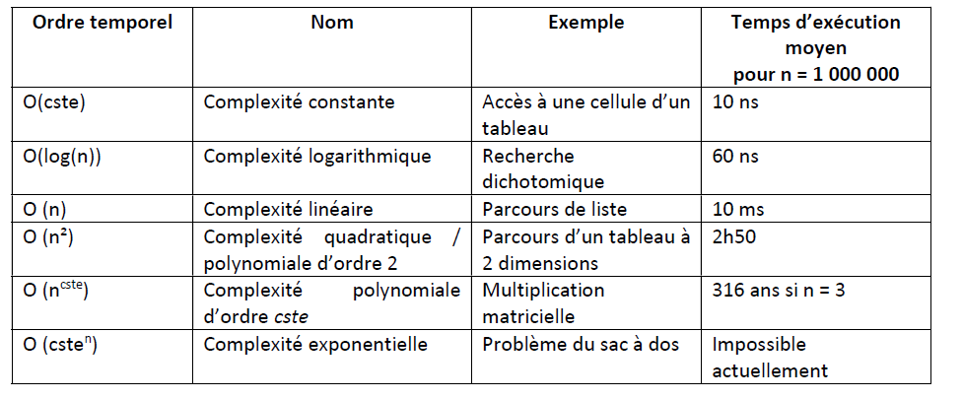
Complexité

Slide 4
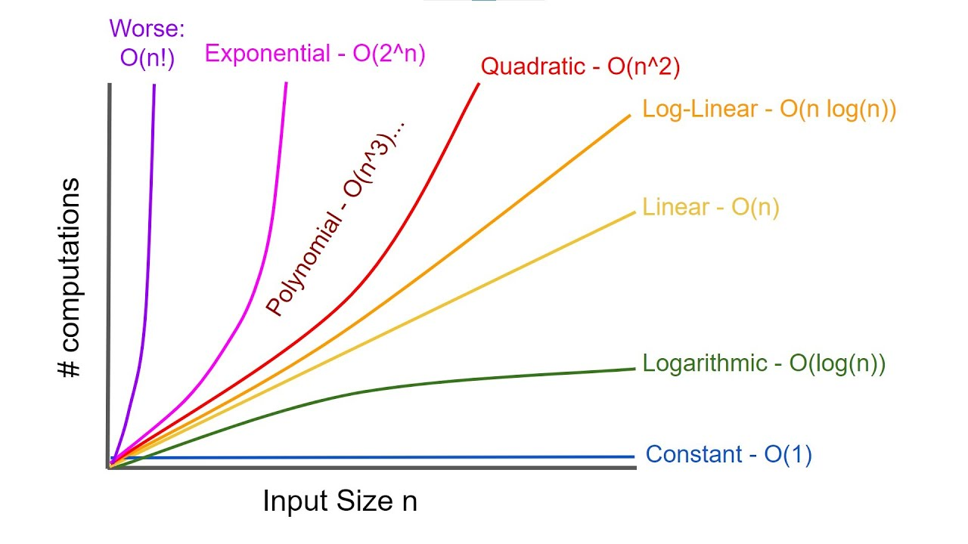
Complexité des algorithmes

